Slide 1


Tendances des Résultats et Effectifs de rentrée
des Formations Transport-Logistique au sein des LP Education Nationale
Année 2025
Dans le cadre de la Convention de partenariat avec l’Education Nationale, 250 lycées professionnels ont été interrogés sur les Résultats aux examens et Effectifs de rentrée de leurs sections Transport - Logistique (formations CAP à BTS) sur la période du 15 septembre au 15 octobre 2025.
78 % des Directeurs Délégués aux Formations Professionnelles et Technologiques (DDFPT), destinataires de cette enquête en ligne, ont donné suite à celle-ci et nous ont permis ainsi de dégager une première tendance de la rentrée et des examens 2025 sur un périmètre constant d’établissements répondant à l’enquête par rapport à 2024.
Afin d’établir une estimation⁽¹⁾ des effectifs prévus pour les diplômes Transport Logistique en 2025, nous avons appliqué cette tendance aux derniers effectifs disponibles dans la base Orion⁽²⁾ (à savoir ceux de 2024).
Nous remercions les DDFPT pour leur contribution à cette étude.
(1) : Estimation des effectifs 2025 (calculée à partir des premières tendances d’évolution dégagées sur l’enquête réalisée par l’AFT auprès des LP) et appliquée aux effectifs exhaustifs 2024 issus de la base Orion (Source : https://orion.inserjeunes.beta.gouv.fr/)
(2) : Orion est un service numérique qui a vocation à centraliser des données éducatives.

Slide 2

Légère progression des taux de réussite en conduite routière aux sessions d’examen 2025
2
Résultats aux examens 2025 : tendances par diplôme
2
Récente réforme sur les diplômes de la « Conduite Routière »
3
Des flux d’entrée en hausse pour les diplômes de la filière conduite routière de Marchandises
6
Des flux d’entrée en forte progression pour le diplôme de la filière conduite routière de Voyageurs
7
Des flux d’entrée en hausse pour les diplômes « Exploitation Transport »
8
Des flux d’entrée en « Logistique » en baisse
9
Projet d’ouverture de sections Transport Logistique à la rentrée 2026
10
Retrouvez tous les outils de
Datavisualisation de l’AFT

Slide 3
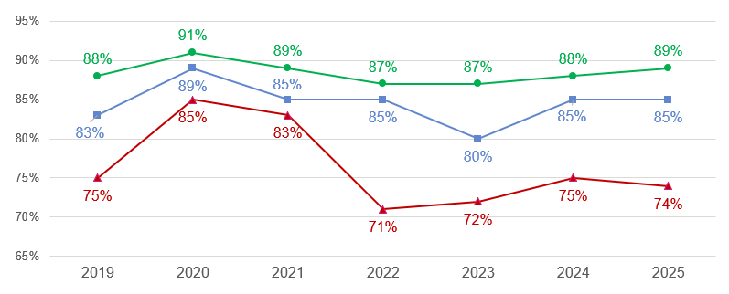
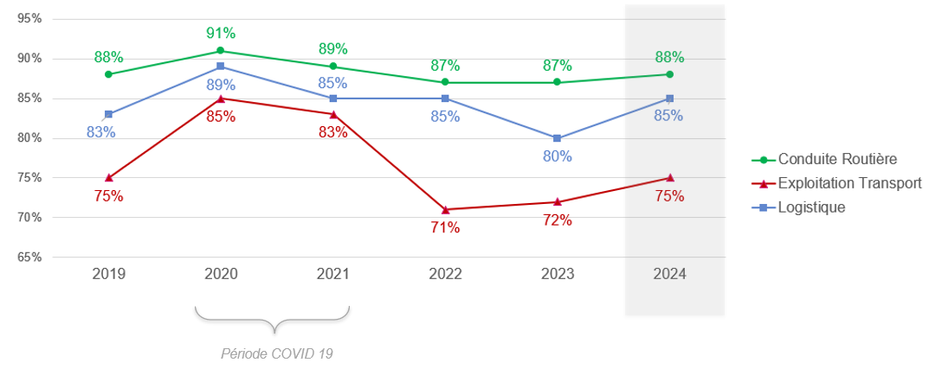

1
Légère progression des taux de réussite en conduite routière aux sessions d’examen 2025
Tous domaines de formation confondus, le taux de réussite s’établit à 84 %, en progression d’un point sur un an, confirmant une amélioration modérée.
Les diplômes en Conduite routière affichent le taux de réussite le plus élevé, atteignant 89 %, en progression d’un point par rapport à 2024.
Par ailleurs, les formations en Logistique présentent un taux de réussite de 85 %, stable sur un an, tandis que les formations en Exploitation transport enregistrent un recul, avec un taux de réussite de 74 %, soit une baisse d’un point par rapport à l’année précédente.
Taux de réussite aux examens par domaine de formation (sur 7 ans) :
2
Résultats aux examens 2025 : tendances par diplôme
Les taux de réussite des formations en Conduite Routière présentent les meilleures performances pour les CAP en 1 an. Le CAP Conducteur Routier de Marchandises (CRM) en 1 an atteint ainsi un taux de réussite de 95 %, en progression de 2 points par rapport à 2024, et le taux de réussite du CAP Conducteur Agent d’Accueil en Autobus et Autocar (C4A) en 1 an est de 94 %.
Le BAC Pro. Conducteur Transport Routier de Marchandises (CTRM) en 3 ans enregistre un taux de réussite de 89 %, en léger recul d’un point.
Les formations de niveau CAP en 2 ans affichent également une amélioration par rapport à l’année précédente, avec un taux de réussite de 82 % (+ 2 points) pour le CAP Conducteur Routier de Marchandises (CRM) et de 83 % (+ 6 points) pour le CAP Conducteur Livreur de Marchandises (CLM).
2
Janvier 2026

Slide 4
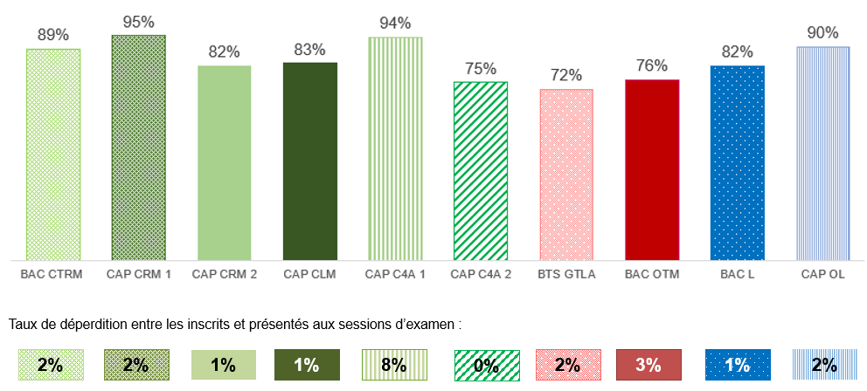
Pour les diplômes en Logistique, le meilleur taux de réussite est observé pour le CAP Opérateur/Opératrice en Logistique (90 %), en progression d’un point par rapport à 2024.
Le BAC Professionnel Logistique maintient un taux stable de 82 %. 8% des reçus au BAC Pro. Logistique n’ont néanmoins pas validé leur épreuve de conduite de chariot.
Dans le domaine de l’Exploitation Transport, le taux de réussite le plus élevé est enregistré sur la formation de niveau 4, le BAC Pro. Organisation de Transport de Marchandises (OTM), à 76 %, stable par rapport à 2024.
Le BTS Gestion des Transports et Logistique Associée enregistre quant à lui un taux de réussite de 72 %, en léger recul d’un point.
Enfin l’analyse des taux de déperdition, mesurant la proportion d’inscrits ne se présentant pas aux examens, montre des niveaux particulièrement faibles pour le BAC Pro. Logistique, le CAP Conducteur Routier de Marchandises en 2 ans et le Conducteur Livreur de Marchandises (1 %).
Il est à noter que la formation CAP Conducteur Agent d’Accueil en Autobus et Autocar (C4A) en 1 an concerne un effectif très restreint, et que le taux de déperdition de 8 % correspond à 7 lycéens inscrits n’ayant pas participé à la session d’examen 2025.
Taux de réussite aux examens 2025 par diplôme et taux de déperdition :
3
Janvier 2026

Slide 5
3
Récente réforme des diplômes de la « Conduite Routière »
La mise en œuvre de la récente réforme concernant les trois diplômes de la filière conduite routière (BAC Pro et CAP) se déroulera sur les deux rentrées scolaires 2025 et 2026.
Concernant le diplôme de niveau 4 :
À compter de la rentrée 2025, le BAC Pro. Conducteur Transport Routier de Marchandises (CTRM) change d’intitulé pour devenir le BAC Pro. Conducteur Routier de Marchandises (CRM).
NB : La dernière session d’examen du BAC Pro. CTRM aura lieu en 2027 et la première session d’examen pour le BAC Pro. CRM en 2028.
Les évolutions concernant les diplômes de niveau 3 s’opèrent en deux étapes :
A la rentrée 2025, les CAP Conducteur Routier de Marchandises (CRM) et Conducteur Livreur de Marchandises (CLM) en 2 ans fusionnent pour donner lieu à un diplôme unique le CAP Conducteur Routier de Marchandises en 2 ans, décliné en option :
Option Livraisons de proximité ou
Option Livraisons longue distance.
NB : La dernière session d’examen des CAP CRM et CLM en 2 ans aura lieu en 2026 et la première session d’examen pour le CAP CRM en 2 ans à option en 2027
S’agissant du CAP Conducteur Routier de Marchandises (CRM) en 1 an, sa transformation en CAP Conducteur Routier de Marchandises à option interviendra à la rentrée 2026.
NB : La dernière session d’examen des CAP CRM en 1 an aura lieu en 2026 et la première session d’examen pour le CAP CRM en 1 an à option en 2027.
Ainsi, à compter de la rentrée 2026, les deux anciens diplômes CAP Conducteur Routier de Marchandises et CAP Conducteur Livreur de Marchandises auront totalement disparu du paysage des formations diplômantes de la filière conduite routière pour ne laisser place qu’à un seul diplôme : le CAP Conducteur Routier de Marchandises à option (Livraisons de proximité ou Livraisons longue distance) afin de permettre la délivrance des premiers diplômes à la session d’examen 2027.
4
Janvier 2026

Slide 6
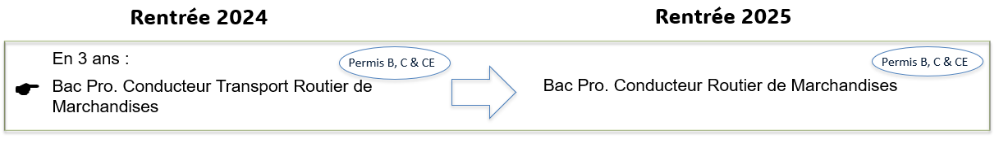
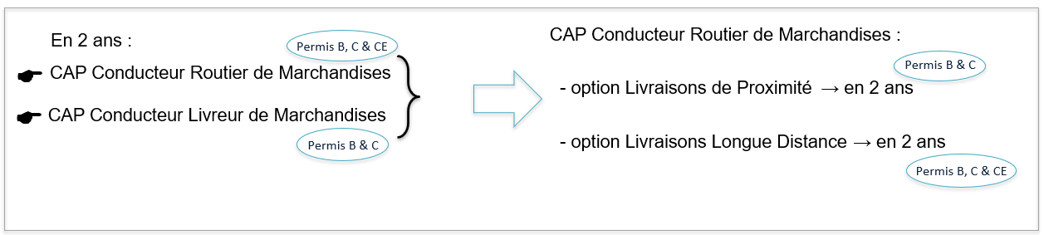
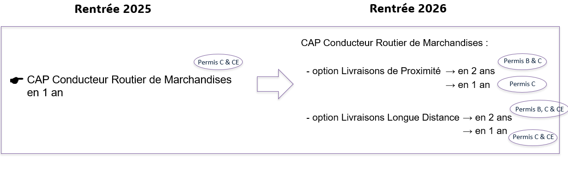
Evolution du BAC Pro. CTRM et des CAP CRM et CLM en 2 ans :
À titre indicatif, les catégories de permis à valider sont précisées en regard de chaque formation.
Evolution du CAP CRM en 1 an :
À titre indicatif, les catégories de permis à valider sont précisées en regard de chaque formation.
5
Janvier 2026

Slide 7
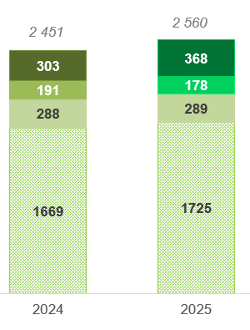
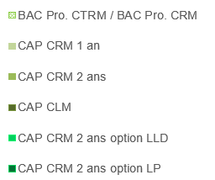
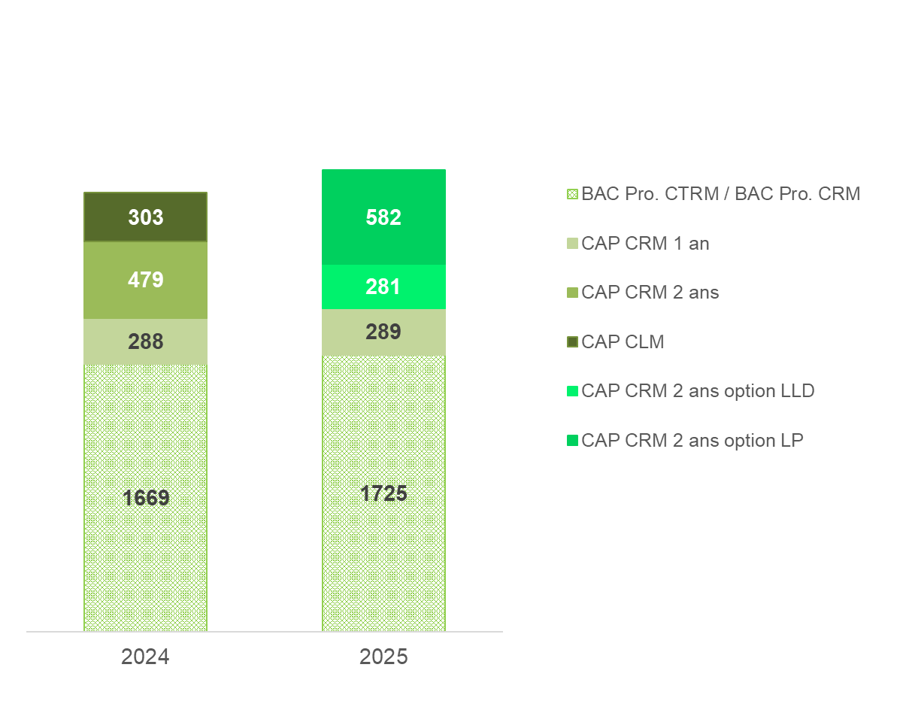
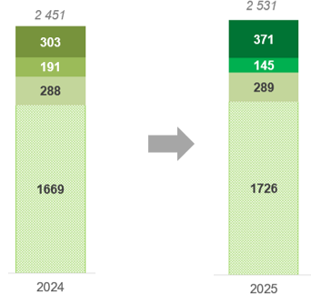
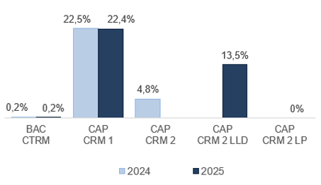

4
Des flux d’entrée en hausse pour les diplômes de la filière conduite routière de Marchandises
Sur la base de l’enquête AFT et à périmètre constant des retours des lycées professionnels, les effectifs constatés au 15 octobre affichent une hausse de 4,4 % dans les formations de Conduite routière à la rentrée 2025 par rapport à la rentrée 2024.
Selon les données issues de la plateforme Orion, 2 451 jeunes étaient inscrits en première année de formation en conduite routière (BAC Pro. et CAP) en 2024. À la lumière de ces éléments, les effectifs en première année pour la rentrée 2025 peuvent être estimés à environ 2 560 jeunes.
A la rentrée 2025, les effectifs du CAP CRM en 2 ans option Livraisons Longue Distance (LLD) sont inférieurs à ceux du CAP CRM en 2 ans en 2024, tandis que ceux du CAP CRM 2 ans option Livraisons de Proximité (LP) dépassent les effectifs du CAP CLM, ce qui conduit à une baisse de 8 % des effectifs préparant le permis CE dans le cadre du CAP CRM en 2 ans en lien avec la récente réforme sur la filière conduite routière.
A noter que le BAC Pro. Conducteur Transport Routier de Marchandises (CTRM) représente 68 % des effectifs de formation Conduite routière.
Effectifs de rentrée sur les diplômes de la Conduite Routière de Marchandises :
Répartition des effectifs de 1ère année en 2024
(Source : Orion)
Estimation 2025
Evolution 2024 - 2025
(Source : Enquête AFT)
+ 0,3 %
+ 3, 4 %
Part des apprentis au sein de l’Education Nationale en formation Conduite Routière Marchandises en 2024 - 2025 :
Actuellement, l’apprentissage représente 5 % des effectifs formés en conduite routière au sein de l’Éducation nationale, un niveau stable par rapport à la rentrée 2024.
Cette modalité de formation concerne principalement le CAP Conducteur Routier de Marchandises en 1 an.
Ainsi, à la rentrée 2025, plus de 22 % des élèves inscrits en lycée professionnel dans ce parcours suivent leur formation dans le cadre de l’apprentissage.
La population féminine représente 12 % des effectifs en conduite routière marchandises à la rentrée 2025.
6
Janvier 2026

Slide 8
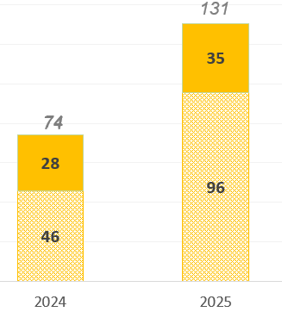

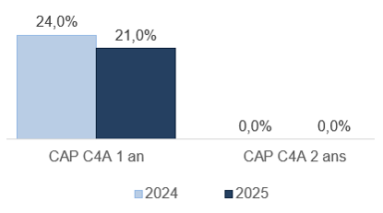
5
Des flux d’entrée en forte progression pour le diplôme de la filière conduite routière de Voyageurs
Concernant le CAP Conducteur Agent d’Accueil en Autobus et Autocar (C4A), diplôme unique de la filière conduite routière de voyageurs dont la première rentrée s’est déroulée en 2023, les effectifs demeurent globalement limités.
Néanmoins, sur la base de l’enquête AFT et à périmètre constant des retours des lycées professionnels, les effectifs constatés au 15 octobre enregistrent une forte progression à la rentrée 2025, avec une hausse de 77 % par rapport à la rentrée 2024.
Selon les données issues de la plateforme Orion, 74 jeunes étaient inscrits en première année de formation en 2024. Les effectifs en première année pour la rentrée 2025 peuvent ainsi être estimés à environ 131 jeunes.
Effectifs de rentrée sur les diplômes de la Conduite Routière de Voyageurs :
Répartition des effectifs de 1ère année en 2024
(Source : Orion)
Estimation 2025
Evolution 2024 - 2025
(Source : Enquête AFT)
x 0,3
x 1,1
Part des apprentis au sein de l’Education Nationale en formation Conduite Routière Voyageurs en 2024 - 2025 :
L’apprentissage représente aujourd’hui 14 % des effectifs formés sur ce diplôme, que ce soit sur un parcours en un ou deux ans, un niveau stable par rapport à la rentrée 2024.
Il convient toutefois de souligner l’absence de recours à l’apprentissage pour la formation en deux ans.
La population féminine représente 6 % des effectifs en conduite routière de voyageurs soit une progression de 2 points par rapport à l’année précédente.
7
Janvier 2026

Slide 9
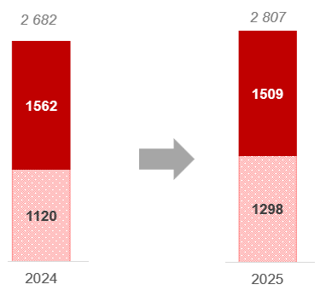

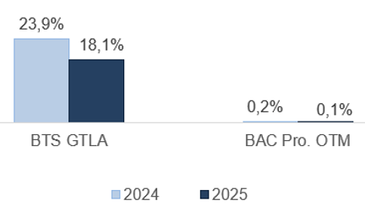
6
Des flux d’entrée en hausse pour les diplômes « Exploitation Transport »
À la rentrée 2025, les effectifs des formations du domaine de l’Exploitation transport sont en progression, avec une hausse de 4,7 %, du fait d’une augmentation particulièrement marquée pour le BTS Gestion des Transports et Logistique Associée, qui progresse de 15,9 %.
Le BAC Pro. Organisation de Transport de Marchandises (OTM) concentre à lui seul 54 % des effectifs de ce domaine de formation.
Selon les données issues de la plateforme Orion, 2 682 jeunes étaient inscrits en première année de formation en Exploitation transport en 2024. Sur la base de ces éléments, les effectifs en première année à la rentrée 2025 peuvent être estimés à environ 2 807 jeunes.
Effectifs de rentrée sur les diplômes de l’Exploitation transport :
Répartition des effectifs de 1ère année en 2024
(Source : Orion)
Estimation 2025
Evolution 2024 - 2025
(Source : Enquête AFT)
Part des apprentis au sein de l’Education Nationale en formation Exploitation transport :
L’apprentissage représente à la rentrée 2025 18 % des effectifs formés en Exploitation transport au sein de l’Education Nationale, soit un recul de 6 points par rapport à la rentrée 2024.
Il convient de souligner que le recours à l’apprentissage demeure quasi inexistant dans le cadre du BAC Pro. Organisation de Transport de Marchandises.
La population féminine représente 27 % des effectifs inscrits en exploitation transport à la rentrée 2025.
(1) : Effectifs de première et terminale
8
Janvier 2026

Slide 10
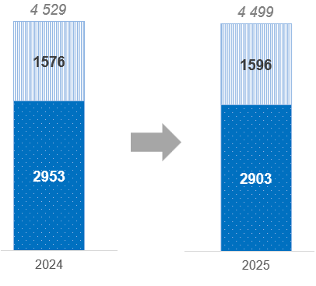
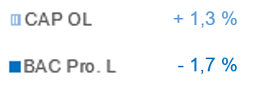
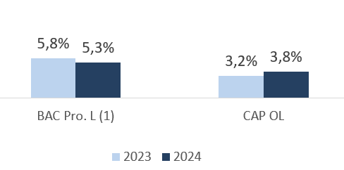
7
Des flux d’entrée en « Logistique » en baisse
À la rentrée 2025, les effectifs des formations en logistique présentent des évolutions contrastées : on observe une augmentation pour le CAP Opérateur/Opératrice Logistique (+ 1,3%), tandis qu’une légère diminution est constatée pour le BAC Pro. Logistique (- 1,7 %).
Il convient de souligner que ce dernier représente 65 % des effectifs totaux du secteur logistique.
Selon les données de la plateforme Orion, 4 529 jeunes étaient inscrits en première année de formation Exploitation Transport en 2024. Sur la base de ces tendances, les effectifs en première année à la rentrée 2025 pourraient être estimés à environ 4 499 jeunes, traduisant une stabilité relative des inscriptions dans cette formation.
Effectifs de rentrée sur les diplômes de la Logistique :
Répartition des effectifs de 1ère année en 2024
(Source : Orion)
Estimation 2025
Evolution 2024 - 2025
(Source : Enquête AFT)
Part des apprentis au sein de l’Education Nationale en formation Logistique :
À la rentrée 2025, l’apprentissage concerne 3 % des effectifs en logistique au sein de l’Éducation nationale, un niveau stable par rapport à la rentrée 2024.
Cette modalité de formation est légèrement plus répandue dans le cadre du BAC Professionnel Logistique que pour le CAP Opérateur/Opératrice Logistique
La population féminine constitue 20 % des effectifs en logistique à la rentrée 2025. Cette proportion est
(1) : Effectifs de première et terminale
plus élevée sur le BAC Pro Logistique (22 %) que sur le CAP Opérateur/Opératrice Logistique (16 %).
9
Janvier 2026

Slide 11
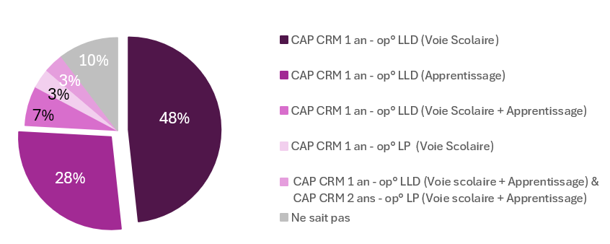
8
Projet d’ouverture de sections Transport Logistique à la rentrée 2026
Dans la perspective de la rentrée 2026, plusieurs lycées professionnels font état de projets d’évolution et de développement de leur offre de formation.
Diplômes de l’Exploitation transport et de la Logistique :
Ainsi, sept lycées professionnels déclarent envisager l’ouverture de sections préparant au BTS Gestion des Transports et Logistique Associée (GTLA), pour un effectif prévisionnel global de 141 lycéens et apprentis, et/ou au BAC Pro. Organisation de Transport de Marchandises (OTM), représentant 68 lycéens.
Par ailleurs, neuf lycées professionnels projettent l’ouverture de sections conduisant au BAC Pro. Logistique, avec un effectif prévisionnel estimé à 59 lycéens et apprentis, et/ou au CAP Opérateur(trice) en Logistique, pour un effectif total prévisionnel de 78 lycéens et apprentis.
Diplômes de la Conduite Routière :
Dix lycées professionnels indiquent envisager l’ouverture de sections menant au BAC Pro. Conducteur Transport Routier de Marchandises, avec un effectif prévisionnel de 55 lycéens, et/ou au CAP Conducteur Agent d’Accueil en Autobus et Autocar, représentant 82 lycéens et apprentis à la rentrée 2026.
Enfin, concernant le diplôme de niveau 3, le CAP Conducteur Routier de Marchandises (CAP CRM), plus de quatre lycées professionnels sur cinq indiquent leur intention de transformer leur CAP CRM 1 an en CAP CRM en 1 an, option Livraison Longue Distance (LLD) à compter de la rentrée 2026.
Devenir à la rentrée 2026 du CAP Conducteur Routier Marchandises en 1 an (CAP CRM1) :
10
Janvier 2026

Slide 12
Méthodologie :
Périmètre de l’étude :
L’enquête porte sur les établissements relevant de l’Éducation nationale entrant dans le périmètre d’intervention de l’AFT, pour les formations des secteurs du transport et de la logistique, du CAP au BTS.
Type enquête :
Il s’agit d’une enquête en ligne adressée aux directeurs délégués aux formations professionnelles et technologiques (DDFPT) des lycées professionnels concernés.
Période de recueil :
La collecte des données s’est déroulée du 15 septembre au 15 octobre 2025.
Taux de réponse :
Le taux de retour global, toutes formations confondues, s’élève à 78 %.
Il atteint 92 % pour les diplômes de la conduite routière, 79 % pour les diplômes de la logistique et 73 % pour les diplômes de l’exploitation du transport.
Périmètre d’analyse :
L’analyse a été conduite sur un périmètre constant de lycées professionnels, identique sur les deux dernières années (2024 et 2025), afin de garantir la comparabilité des résultats.
Traitement et exploitation des données :
Les résultats provisoires issus de l’enquête AFT permettent de dégager des tendances d’évolution observées à période équivalente et sur un périmètre constant. Ces tendances ont été appliquées aux derniers effectifs disponibles dans la base Orion (année 2024) afin d’établir une estimation des effectifs prévisionnels des formations transport et logistique pour l’année 2025.
À titre informatif, Orion est une plateforme publique qui centralise plusieurs indicateurs à l’échelle régionale, départementale ou d’un lycée professionnel et propose un premier degré d’analyse au regard de ces données effectifs.
Contact : beatrice.robert@aft-dev.com
La mission de l’AFT Transport & Logistique est d’inventer et de mettre gracieusement
à disposition de tous les acteurs concernés des solutions originales, innovantes et
directement opérationnelles au service de l’emploi : création et mise en place d’outils RH
pour les entreprises ; veilles et prospective pour aider la réactivité des pouvoirs publics
et l’agilité du secteur ; évolution de la pédagogie ; mise à disposition de véhicules-écoles ;
soutiens financiers substantiels des candidats pour leur formation ; valorisation des
métiers auprès des jeunes et des adultes en reconversion.
www.aft-dev.com
11
Janvier 2026

